Slide 1
La Consultation
Présentation

Slide 2
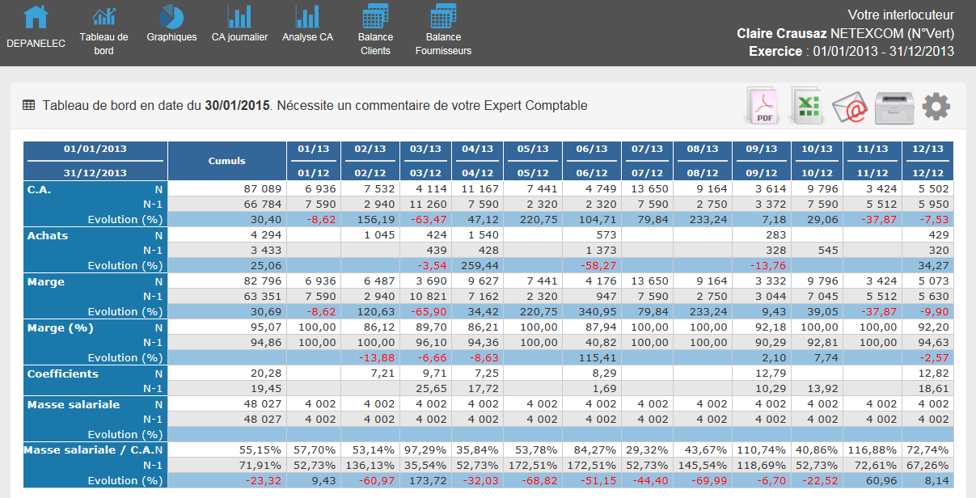
Mois après
Mois
Comparaison
N / N-1
Flash instantané
pour suivre l'évolution de l'activité
Chiffre
D’Affaires
Masse
salariale
Achats
Marge
Coefficients

Slide 3
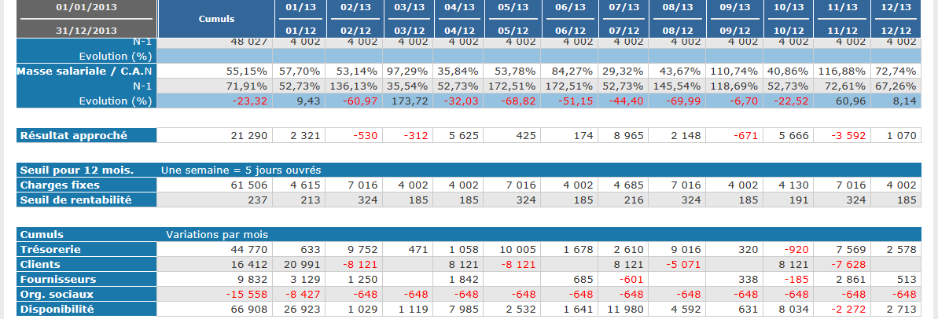
Evolution du
Résultat Brut
Cumuls : trésorerie,
clients, fournisseurs, organismes sociaux, et disponibilité
Seuil de
rentabilité
Graphiques :
CA / Achats
clients/ fournisseurs/trésorerie
répartition du CA

Slide 4
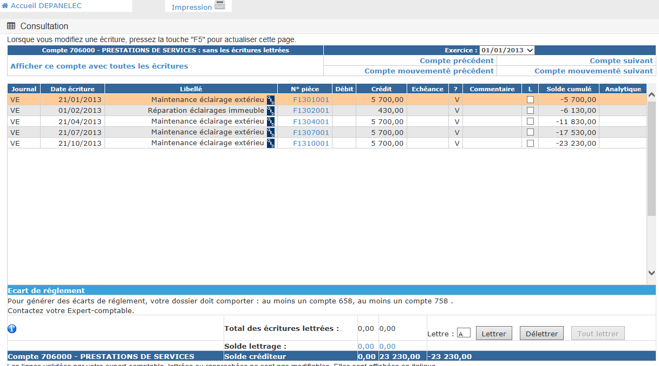
Accès direct aux
comptes et aux écritures

Slide 5
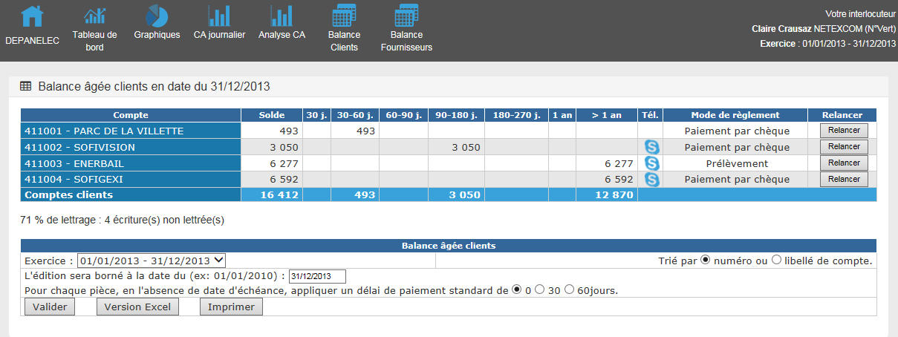
Balances âgées clients,
fournisseurs et organismes sociaux

Slide 6
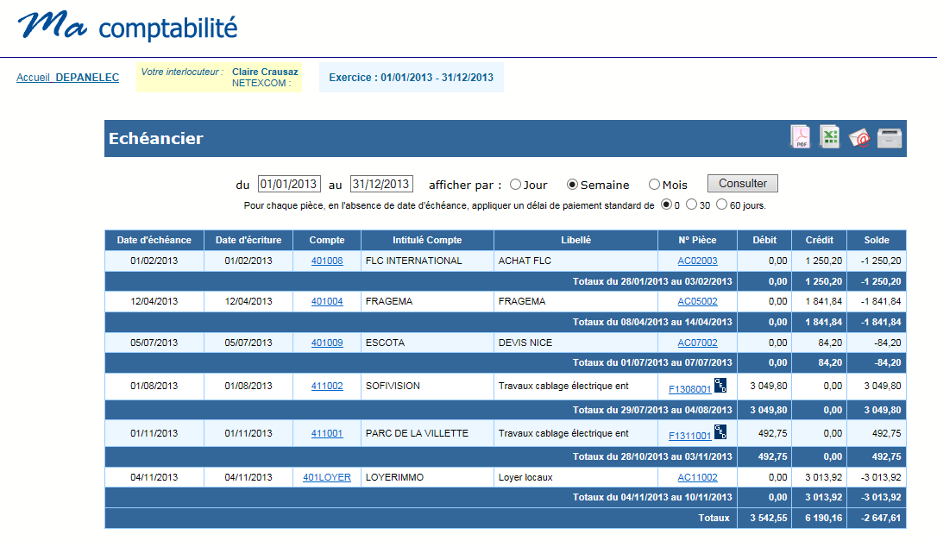
Echéancier
Clients/Fournisseurs

Slide 7
Accessible
24h/24
et 7 jours/7
Sans connaissance
comptable
Aucun logiciel
à installer

Slide 8
Sur PC/Mac
Tablette
Smartphone
Sécurité et
confidentialité
Simplicité
d’utilisation

